Slide 1

1111111

Slide 2
Проблема
11111111111

Slide 3
Описание и ценностное предложение стартапа
111111111111

Slide 4
Решение
111111111111

Slide 5
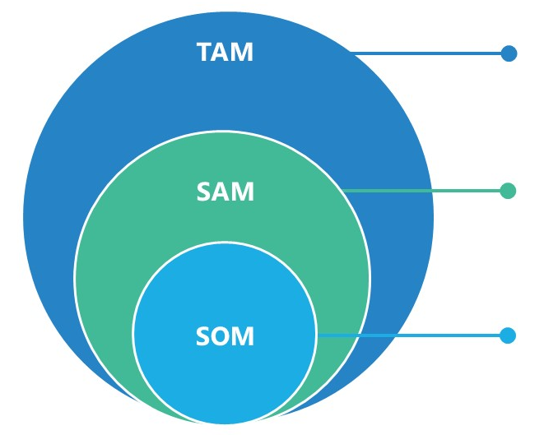
Рынок
TAM
SAM
SOM

Slide 6
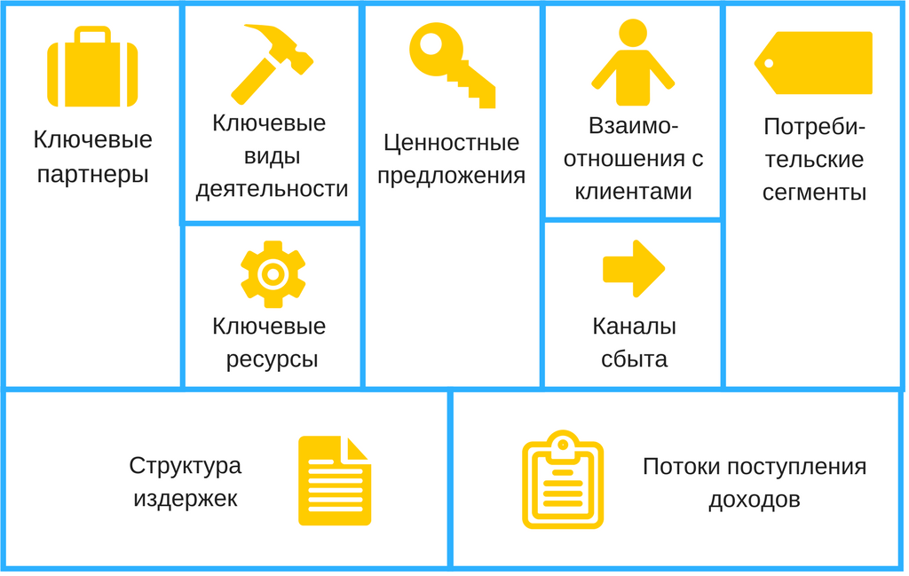
Бизнес-модель

Slide 7
Трекшн и финансы
Здесь будет текст

Slide 8
Команда + Борд
1111111111111111

Slide 9
Инвестиционный раунд

Slide 10
Roadmap
11111111111111

Slide 11
Контактная информация
111111111111111

